Slide 1
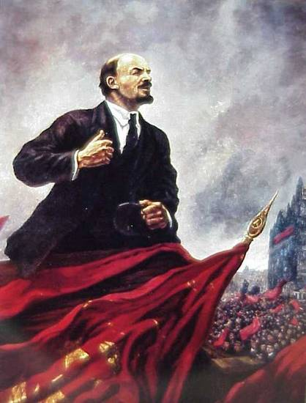
RIVOLUZIONE RUSSA

Slide 2
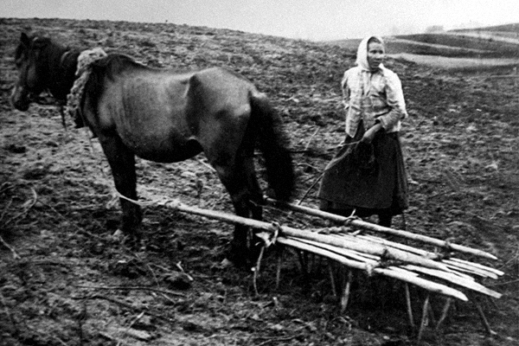
RUSSIA ARRETRATA
E’ UN PAESE QUASI FEUDALE

Slide 3
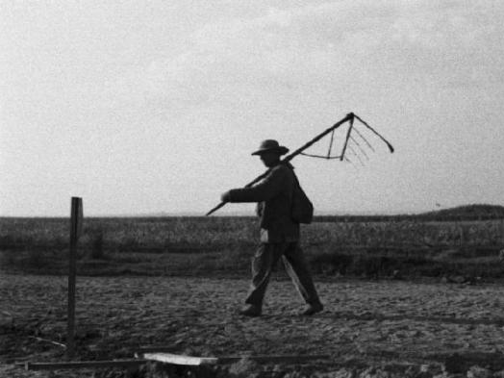
175 milioni di abitanti
80% di CONTADINI

Slide 4
Industrializzazione TARDIVA (Novecento)
STATALE
CONCENTRATA
nelle grandi città

Slide 5
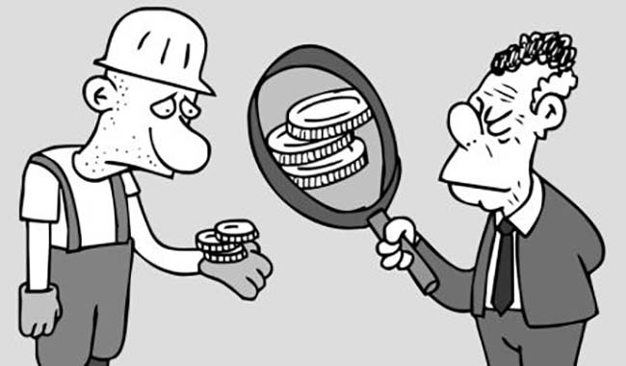
SFRUTTAMENTO DEI LAVORATORI

Slide 6
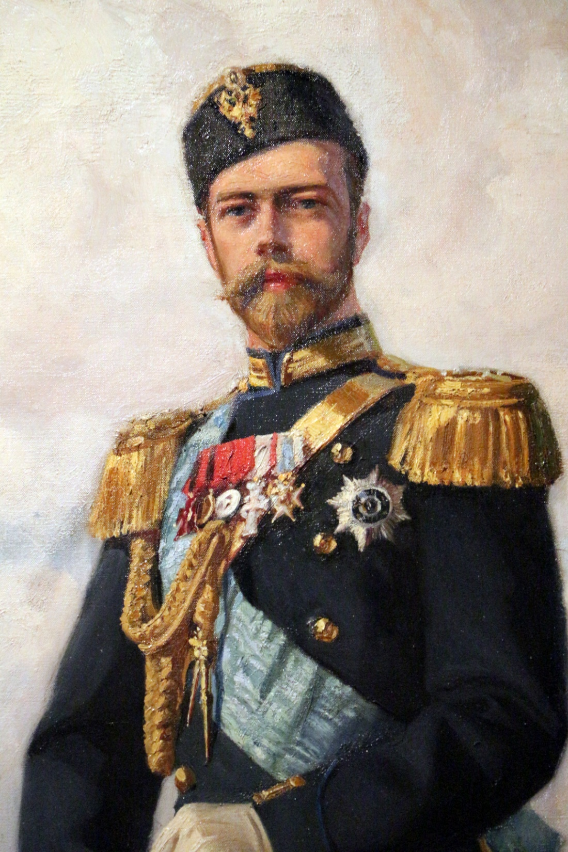
ZAR
ARISTOCRAZIA
funzionari (burocrazia)
BORGHESI
POPOLO

Slide 7
1894
NICOLA II
ROMANOV

Slide 8
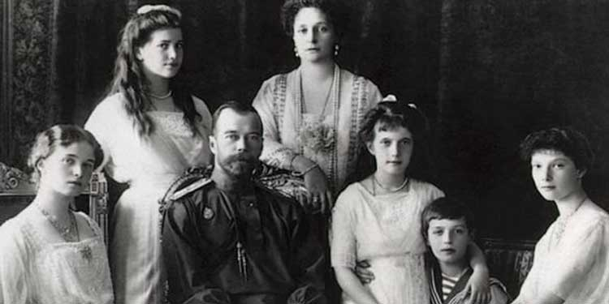
ZARINA ALEXANDRA
L’EREDE, ALEKSEJ (EMOFILIACO)

Slide 9
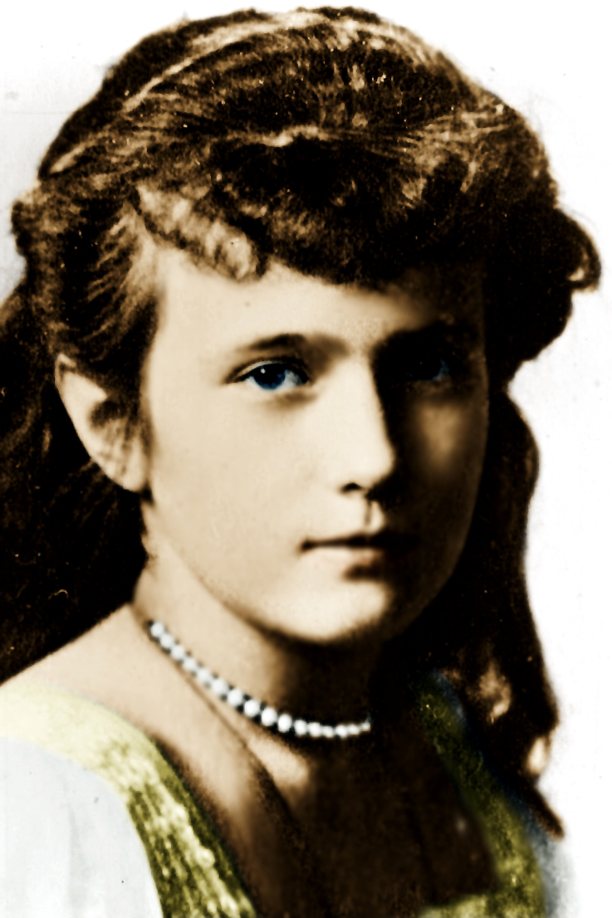

Slide 10
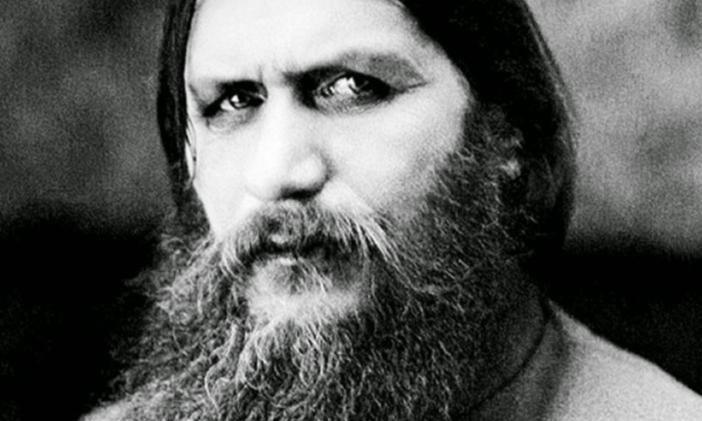
RASPUTIN

Slide 11
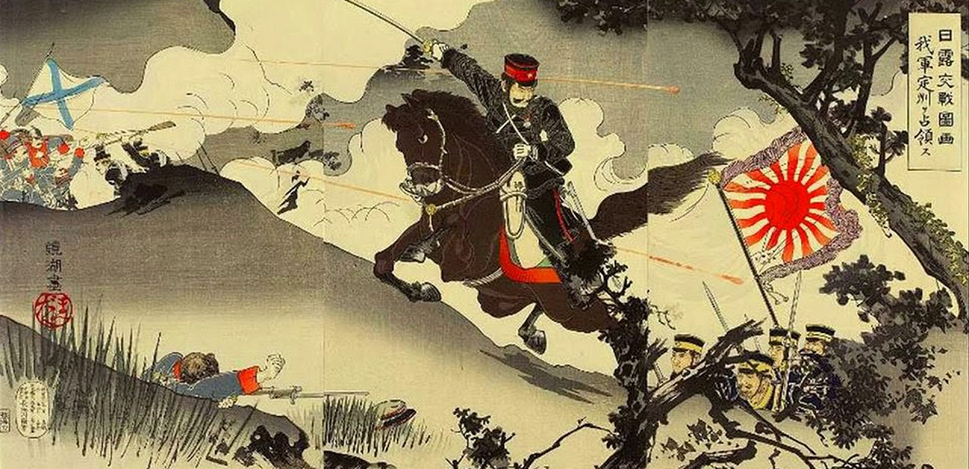
1905
MALCONTENTO
MISERIA
sconfitta col GIAPPONE

Slide 12
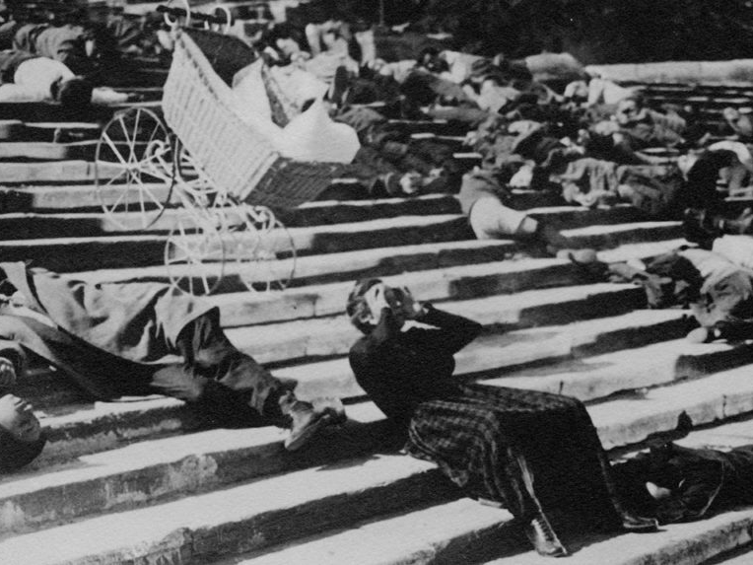
SCIOPERI
MANIFESTAZIONI
AMMUTINAMENTI

Slide 13
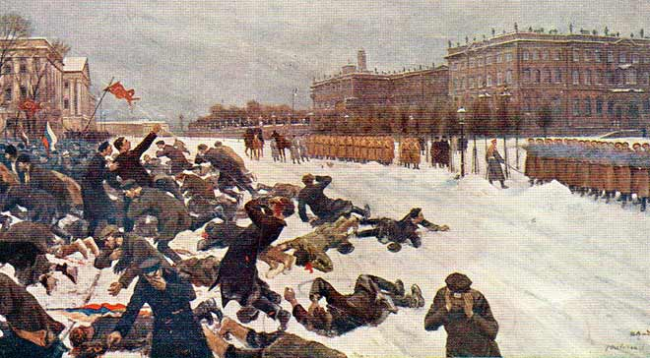
DOMENICA DI SANGUE

Slide 14
CONCESSIONI
Libertà di espressione
DUMA

Slide 15
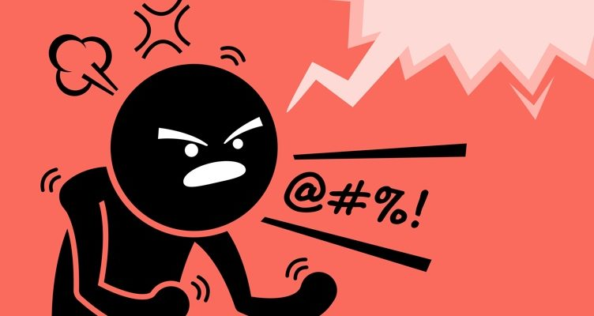
1914-7
PERDITE TERRITORIALI
AUMENTO DELLA MISERIA

Slide 16
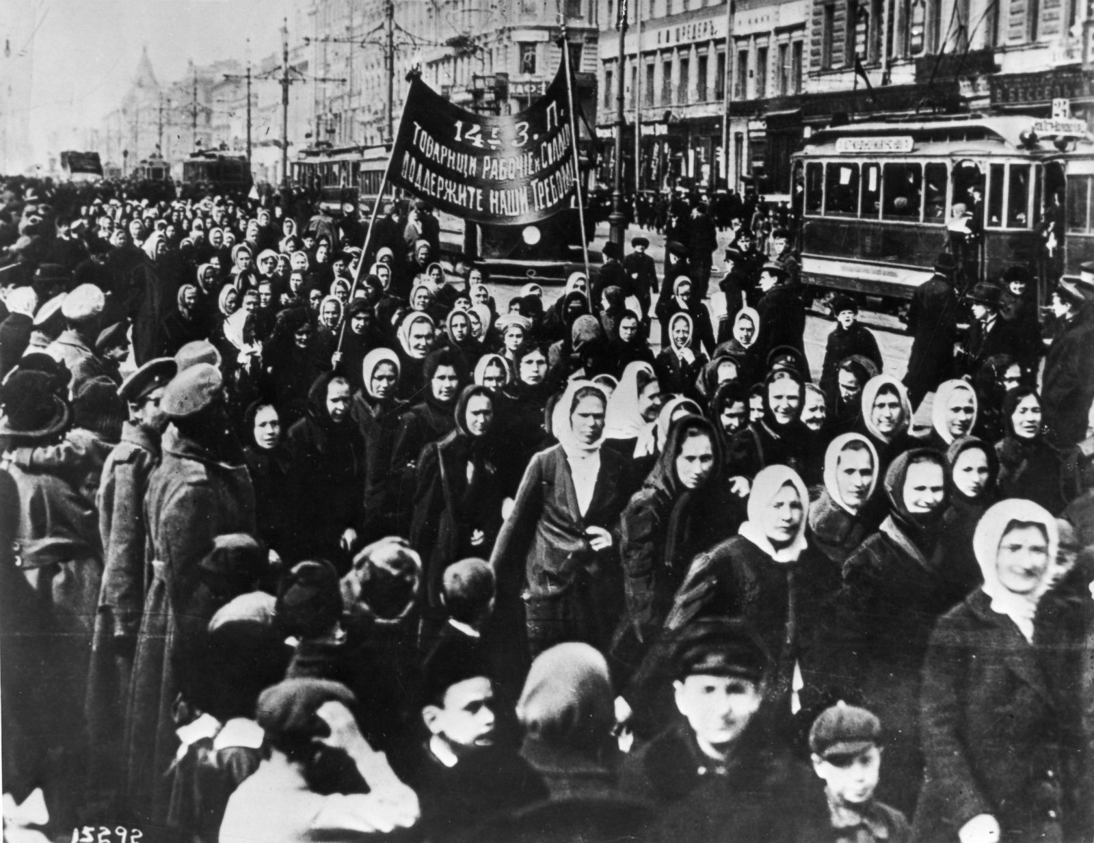
8 MARZO 1917
(23 febbraio)

Slide 17
PIETROGRADO
SCIOPERO DELLE DONNE DELL’INDUSTRIA TESSILE

Slide 18
DIVENTA
SCIOPERO GENERALE

Slide 19
LO ZAR FA INTERVENIRE L’ESERCITO…
… CHE SI UNISCE ALLA FOLLA

Slide 20
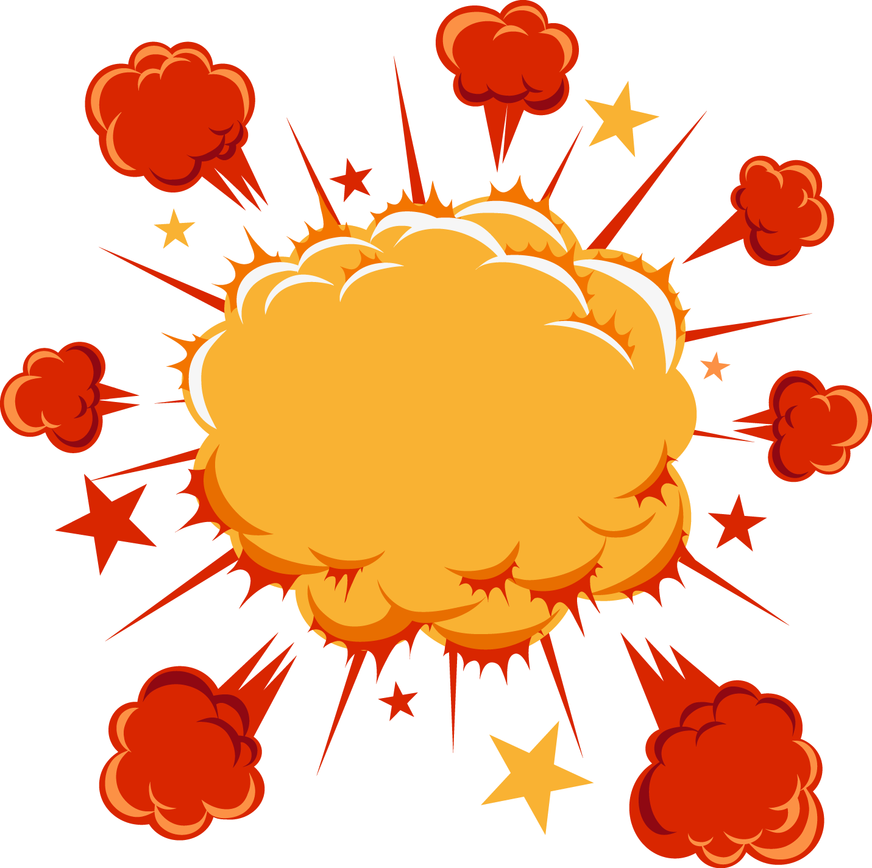
IN 5 GIORNI CADE L’IMPERO RUSSO

Slide 21
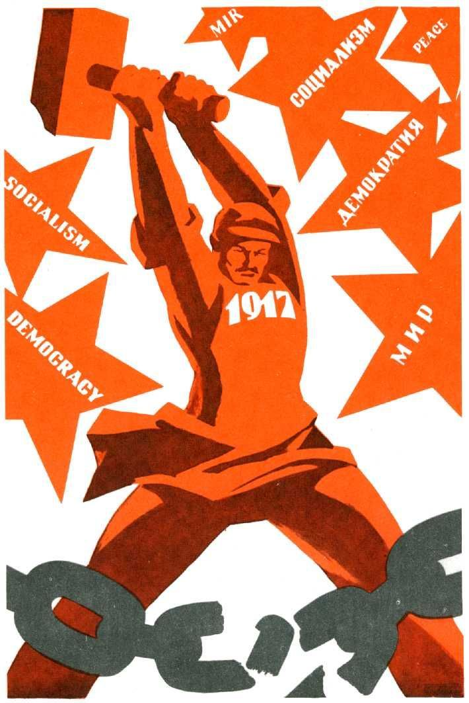
RIVOLUZIONE
“DAL BASSO”
(senza la guida di partiti politici)

Slide 22
“L’abdicazione è necessaria… Per la salvezza della Russia e il mantenimento dell’esercito al fronte, mi sono deciso a fare questo passo… Ho il cuore gonfio: attorno a me tutto è tradimento, viltà, inganno”

Slide 23
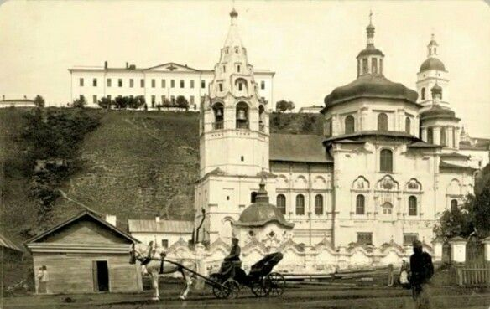
TOBOLSK
Lo zar e famiglia vengono fucilati, senza processo, tra il 16 e il 17 luglio 1918

Slide 24
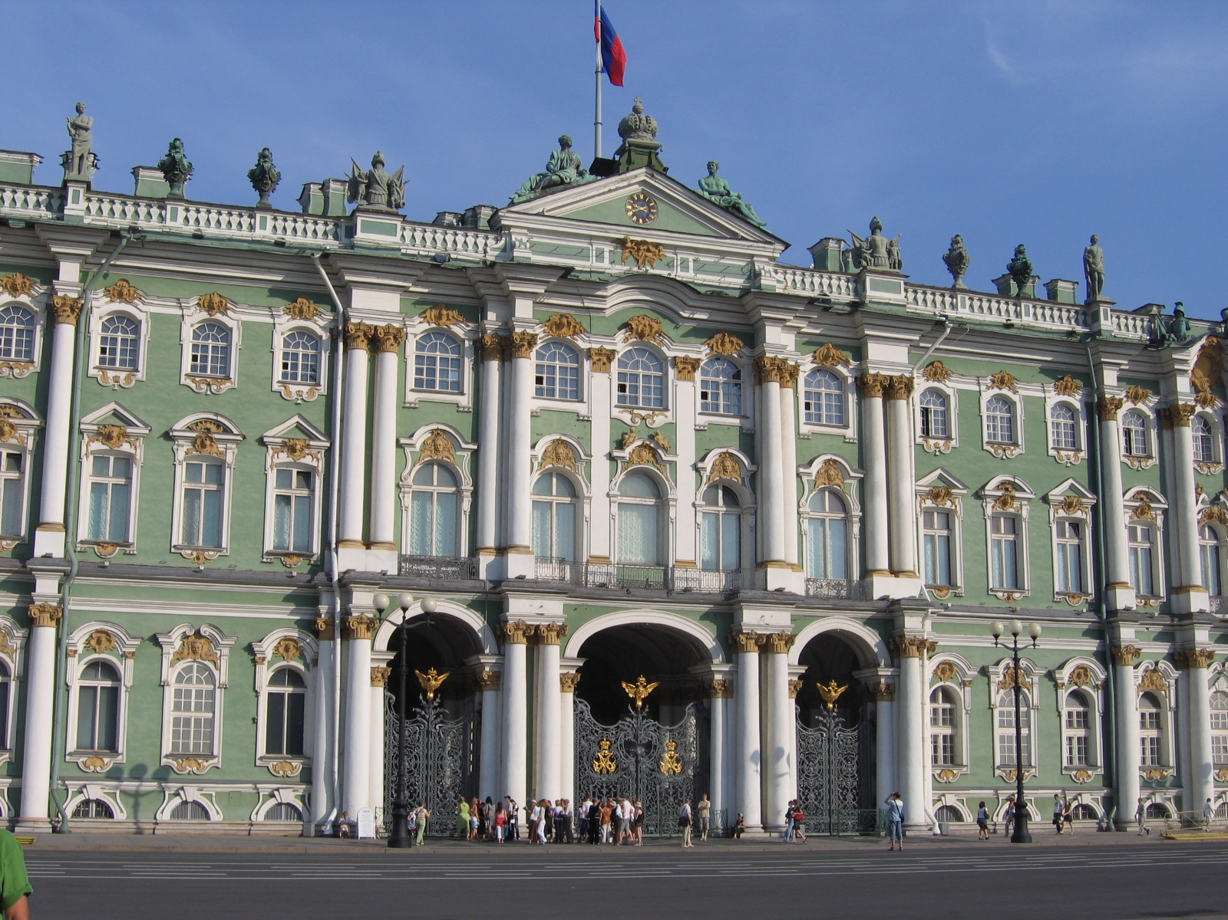
NEL PALAZZO D’INVERNO…

Slide 25
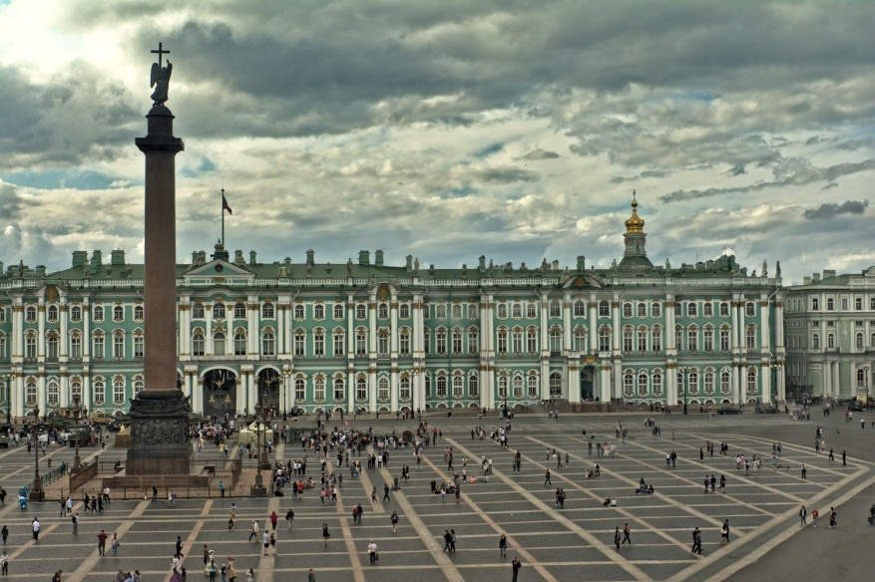
GOVERNO PROVVISORIO
+
SOVIET
comitato composto di rappresentati di operai, contadini e soldati

Slide 26
Governo provvisorio | Soviet
Moderato (è un governo di borghesi): teme la rivoluzione popolare. Vuole la modernizzazione del paese, ma nel rispetto della proprietà. Vuole la prosecuzione della guerra. | Rivoluzionari radicali. Mettono in discussione i rapporti sociali e la proprietà privata. Contrari alla guerra.

Slide 27
Il nuovo governo decise di continuare la guerra
Lo sforzo bellico divenne però meno intenso
La Germania e l’Austria spostano truppe sul fronte occidentale

Slide 28
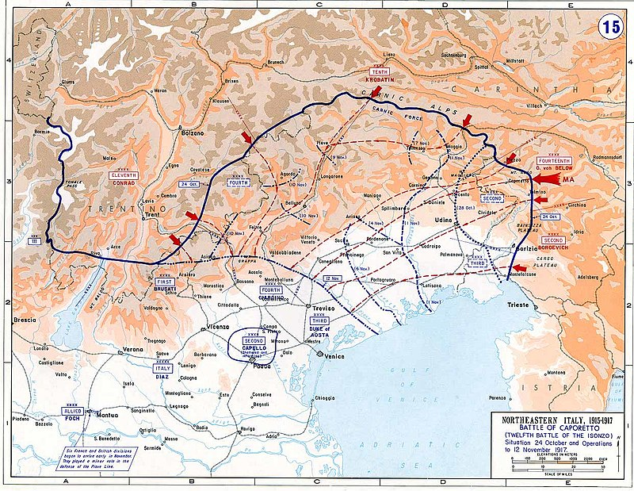
CAPORETTO

Slide 29
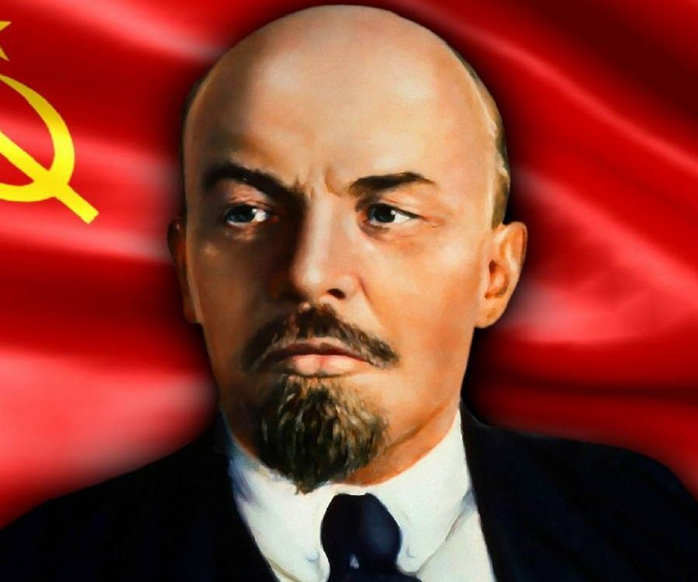
LENIN

Slide 30
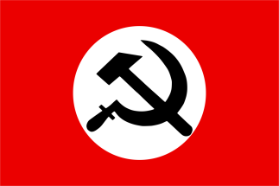
IL PARTITO BOLSCEVICO
GUIDATO DA LENIN
TORNATO DALL’ESILIO
ASSUME LA GUIDA DELLA RIVOLUZIONE

Slide 31
PARTITO OPERAIO SOCIALDEMOCRATICO
BOLSCEVICHI
(i più)
MENSCEVICHI
(i meno)
RIVOLUZIONARI
RIFORMISTI
dal 1912 sono un partito autonomo

Slide 32
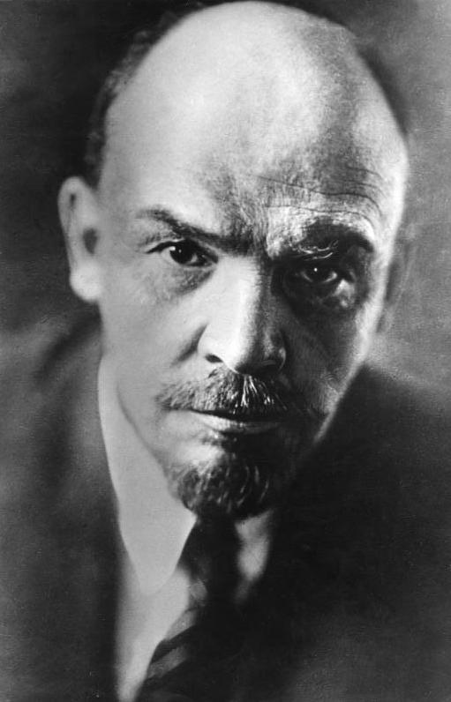
“Il proletariato non è abbastanza cosciente né organizzato… La Repubblica che è uscita dalla rivoluzione di febbraio non è la nostra Repubblica, e la guerra che si combatte non è la nostra guerra… Il compito dei bolscevichi è di rovesciare il governo provvisorio, un governo imperialista […] e di caldeggiare una repubblica di soviet… Bisogna confiscare i beni di tutti i proprietari, nazionalizzare tutte le terre e trasformare ogni latifondo in un podere modello… Bisogna abolire l’esercito, la polizia, la burocrazia… armare gli operai e i contadini…”.

Slide 33
TESI DI APRILE
Tutto il potere ai SOVIET
Distribuzione delle TERRE ai contadini (per legarli alla rivoluzione)
Uscita dalla GUERRA
Diritto all’AUTODETERMINAZIONE delle nazionalità presenti nell’Impero russo

Slide 34
RIVOLUZIONE DI OTTOBRE
E’ la rivoluzione di un PARTITO, i bolscevichi
Dopo la prima rivoluzione, la “rivoluzione di febbraio”
(popolare)

Slide 35
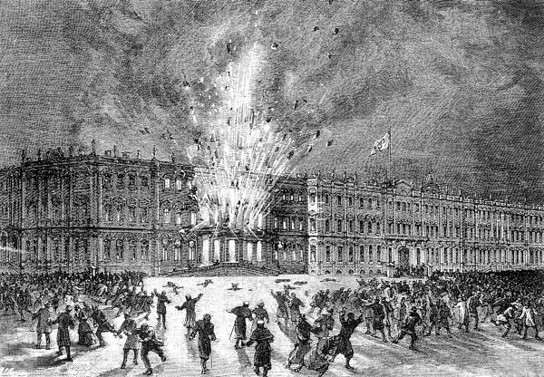
25 ottobre
ATTACCO AL PALAZZO D’INVERNO

Slide 36
I SOVIET DANNO IL POTERE AI BOLSCEVICHI DI LENIN
NUOVO GOVERNO
(ne fanno parte anche Trockij e Stalin)

Slide 37
PRIMI PROVVEDIMENTI
nazionalizzazione di banche e imprese industriali; abolizione della Borsa; abolizione del diritto di ereditarietà; parità di diritti tra uomo e donna; concessione del divorzio su semplice richiesta di una delle parti; soppressione dell’’insegnamento religioso nelle scuole; adozione del calendario gregoriano

Slide 38
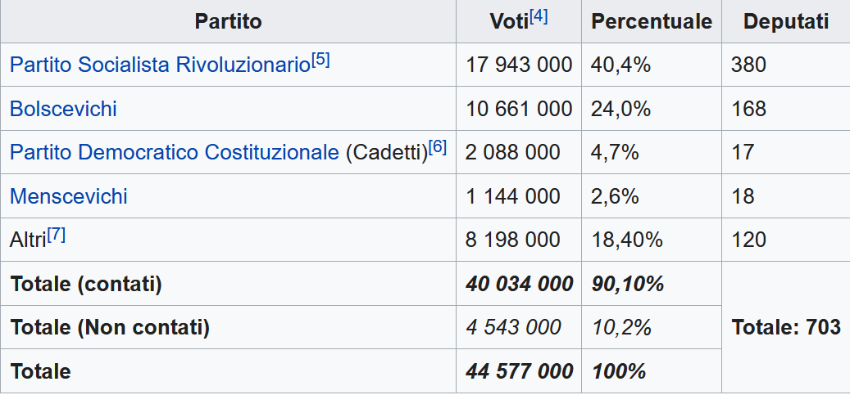
ELEZIONI (25 novembre)

Slide 39
ELEZIONI (25 novembre)
il proletariato non ha votato liberamente… è condizionato dalle ideologie precedenti…

Slide 40
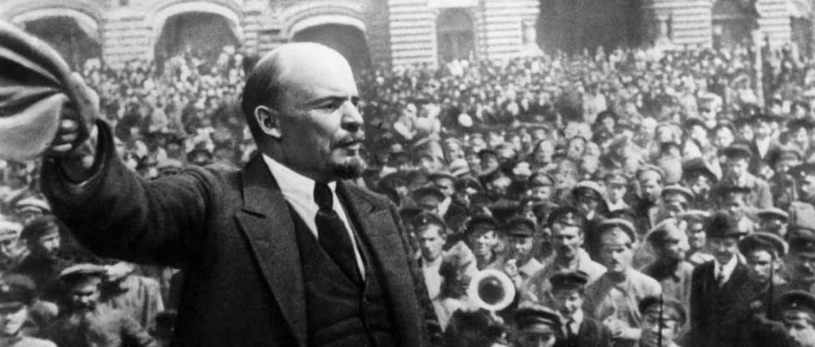
COLPO DI STATO
I BOSCEVICHI SCIOLGONO L’ASSEMBLEA COSTITUENTE E GOVERNANO DA SOLI (RICONOSCONO SOLO I SOVIET)

Slide 41
USCITA DALLA GUERRA
ACCORDO DI BREST-LITOVSK (3 marzo 1918)
alla Germania: la Polonia e i Paesi Baltici (Estonia, Lettonia, Lituania); l’Ucraina diventa indipendente
(“pace vergognosa”)

Slide 42
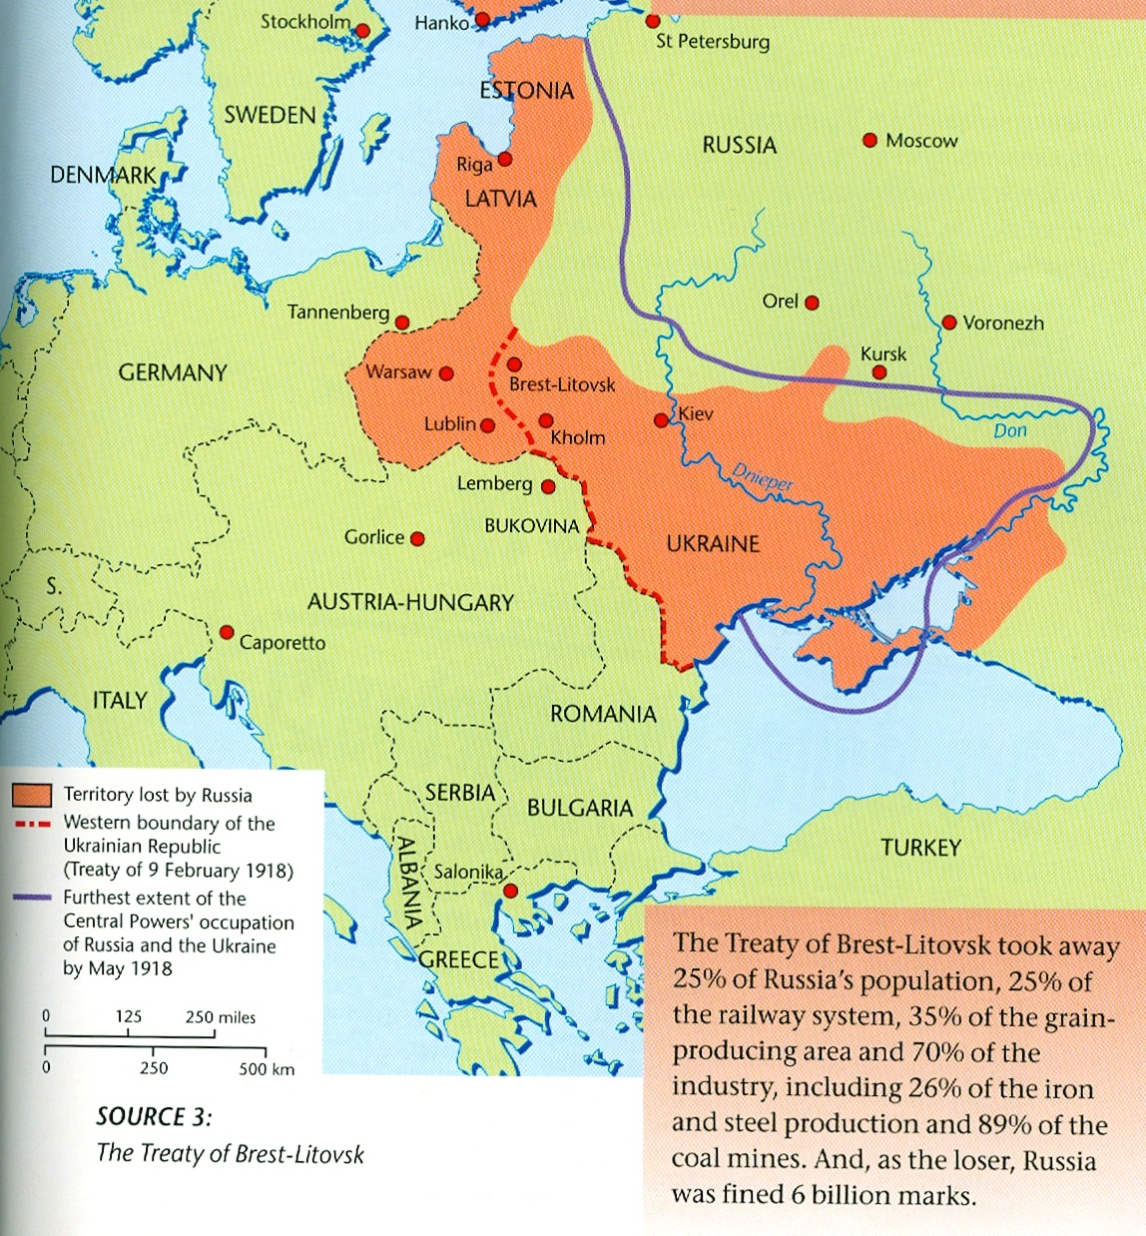

Slide 43
1918-23
GUERRA CIVILE
INTERVENTO DELLE ALTRE NAZIONI CONTRO I COMUNISTI
TERRORE ROSSO
(CEKA)
E’ MARXISMO?

